Slide 1
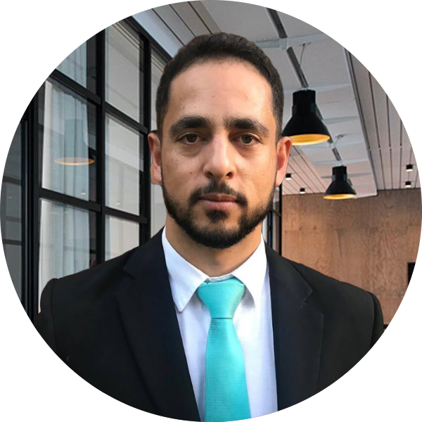
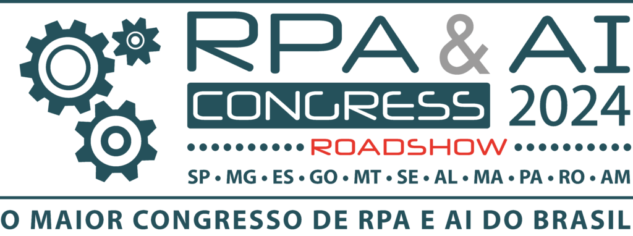

Slide 2
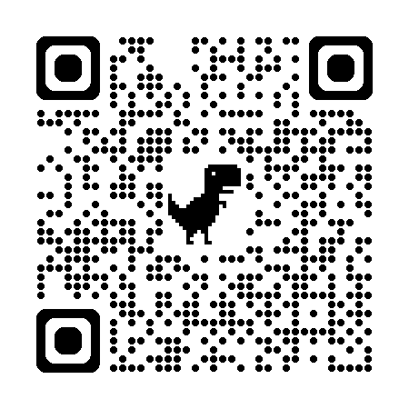
José Roberto
Engenheiro eletricista e especialista em gestão de projetos
RPA Tech Lead
Mais de 8 anos atuando em todo o ciclo de vida do RPA

Slide 3
Fundado pelo oncologista clínico Bruno Ferrari em 2010, na cidade de Belo Horizonte
Presente em 39 cidades brasileiras com 145 unidades entre clínicas, laboratórios, hospitais e centros integrados de diagnóstico, tratamento, ensino e pesquisa
Líder no segmento oncológico do país

Slide 4
Case: RPA no Grupo Oncoclínicas
Problemas com a antiga Plataforma Low Code
Agosto
2022
Outubro
2022
Novembro
2022
Renovação das licenças Low Code
Início da análise das alternativas do mercado

Slide 5
Plataformas de Low Code
O código é propriedade da plataforma
Alto custo com mão de obra especializada
Licenças de Control Room, desenvolvimento, Runner...
Máquinas virtuais de alto desempenho. Uma por Runner

Slide 6
Case: RPA no Grupo Oncoclínicas
Problemas com a antiga Plataforma Low Code
Contratação da Bot City e início da migração
Agosto
2022
Outubro
2022
Novembro
2022
Março
2023
Renovação das licenças Low Code
Início da análise das alternativas do mercado

Slide 7
Linguagens Abertas (Python, Java, JavaScript)
O código pertence à empresa
Licenciamento mais barato e completo
É possível executar um robô (em background) na mesma VM, na mesma sessão
Mão de obra mais abundante e menos custosa

Slide 8
Case: RPA no Grupo Oncoclínicas
Problemas com a antiga Plataforma Low Code
Contratação da Bot City e início da migração
Agosto
2022
Outubro
2022
Novembro
2022
Março
2023
Janeiro
2024
Renovação das licenças Low Code
Início da análise das alternativas do mercado
Migração concluída

Slide 9
Resultados
21 robôs migrados
35 Novos robôs desenvolvidos
Zero indisponibilidade e quebra de robôs

Slide 10
Ganhos Financeiros
Low Code
Runners
15
20
Máquinas virtuais
15
3
Desenvolvedores
4
5
+R$ 400K economizado ao ano

Slide 11
Muito obrigado

